Slide 1
DART-Europe E-theses Portal http://www.dart-europe.eu/basic-search.php European Portal for the discovery of Electronic Theses and Dissertations (ETDs), and they participate in advocacy to influence future European e-theses development
Vasas Lívia, PhD
vasas.livia@semmelweis-univ.hu
2017

Slide 2
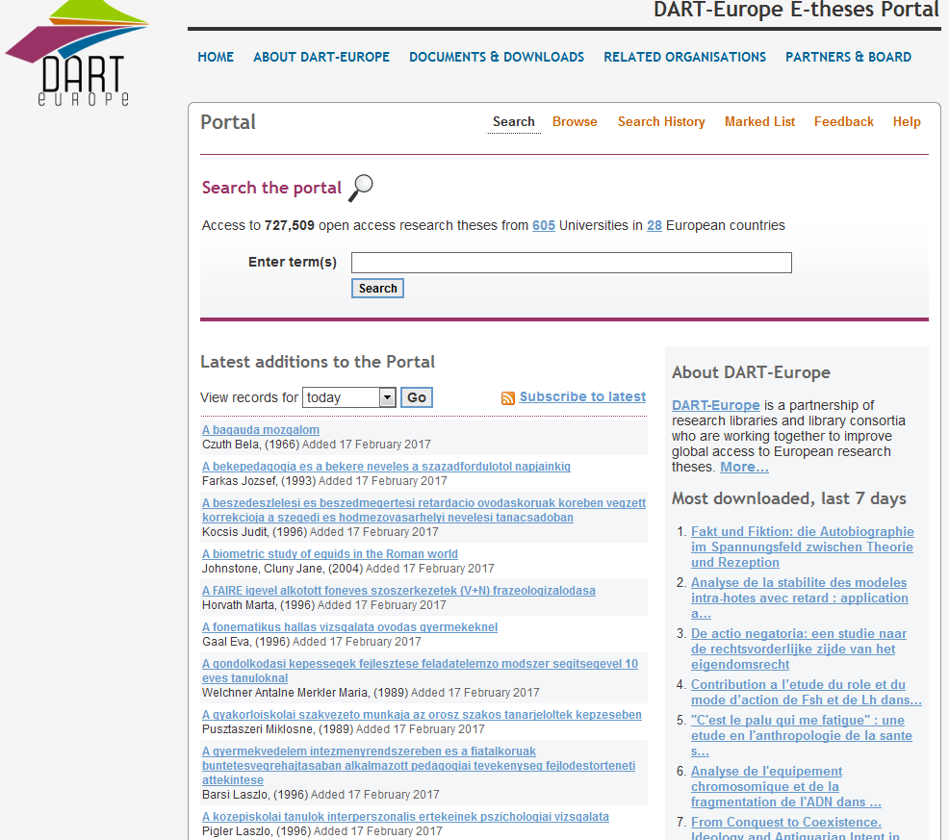

Slide 3
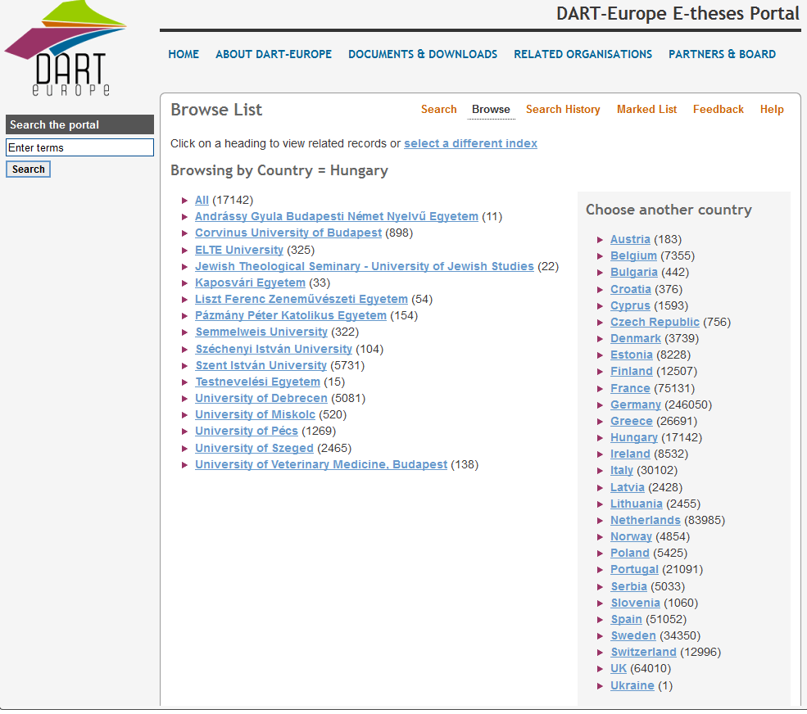
Semmelweis Egyetem a Dart Europe-ban

Slide 4
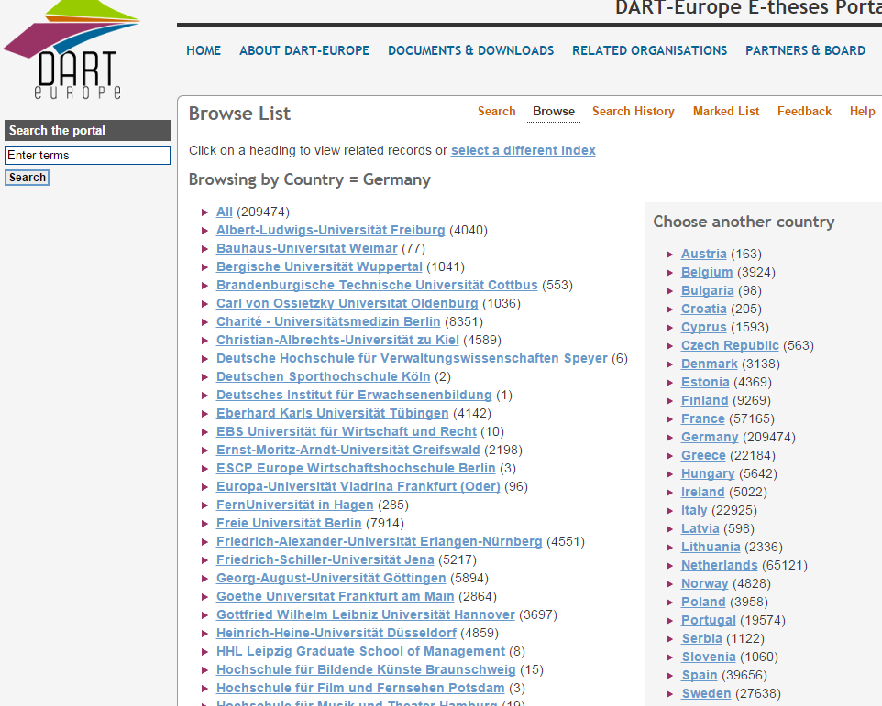

Slide 5
Keresési technikák
Use * as a wildcard to match any sequence of characters: e.g. comput* would match computer, computing, computerised, computational, etc.
Search terms are linked with 'AND' by default.
Use OR to broaden your search, e.g. Sweden OR Sverige.
NOT may be used to exclude a word from your search results, e.g. nebula* not andromeda.
Use quotes to search for exact phrases, e.g. "genetic algorithm„.
Parentheses may be used to create more complex queries, e.g. (Sweden or Sverige) and economics.

Slide 6
A teljes szöveg…

Slide 7
Full text

Slide 8
Kérdések Dart Europe
Hány angol nyelvű disszertáció található Németországból, 2013-ban és 2014-ben, melynek a kulcsszava: „diabetes mellitus”?
5-20 30-40 41-60
Az „aids” témakörben mennyi disszertáció van a Karolinska Intézetben?
0-10 11-90 91-200 201-400

Slide 9
Kérdések Dart Europe
Hány tétel található a Heidelbergi Egyetemen?
1000-2000 3000-4000 5000-6000
A kulcsszó „diabetes mellitus”, hány tétel van 2014-ben az UK-ból?
0-10 10-30 50-60 70-90

Slide 10
Kérdés doi:10.14753/SE.2015.1789
Mi a publikáció típusa?
Article review PhD dissertation comment
Hányadik oldalon található a „MATERIALS AND METHODS” ebben a dolgozatban?
10 20 28 32 50 61

Slide 11
További információ
http://www.dart-europe.eu/help.php

Slide 12
Köszönöm a figyelmet!

